Slide 1
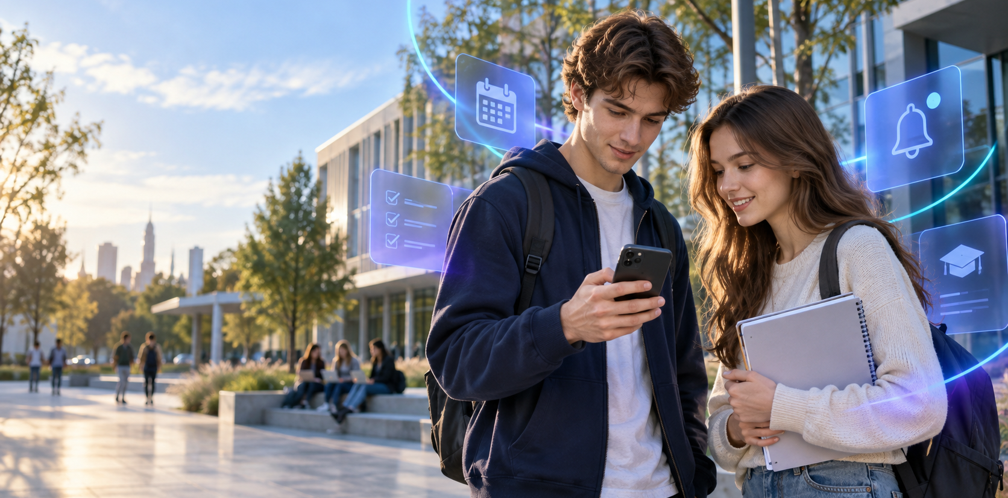
ТЕХНИЧЕСКАЯ КАРТОЧКА · КОМАНДА ПРОЕКТА: НАПАРЕ
НаПаре
Подтверждение посещения пары
внутри MAX
Иллюстрация кампусной среды
Сценарий: сайт в MAX → аккаунт вуза → QR → подтверждённая отметка.
БОТ MAX
ВЕБ-ПРИЛОЖЕНИЕ
https://max.ru/id550146543714_bot
Адрес Mini App: добавить HTTPS-URL после выкладки
РЕПОЗИТОРИЙ
COMMIT ФИНАЛЬНОЙ ВЕРСИИ
https://github.com/DeminLab/NaPare
Указать commit после фиксации версии для сдачи
API И SWAGGER
ТЕСТОВЫЕ РОЛИ
/api/v1/docs · на домене стенда
Тестовые аккаунты с логинами и паролями указаны на последнем слайде.
MVP подготовлен к развёртыванию. URL стенда и commit укажите после публикации; MAX_BOT_TOKEN задайте только в окружении backend.
Notes:
Перед отправкой заявки заполнить ссылку одобренного бота, URL доступной версии, commit hash, API base, пароли тестовых учёток и MAX_BOT_TOKEN согласно формату кейса. Приватную карточку для проверяющих не коммитить в репозиторий и передавать установленным организаторами защищённым способом. Источник обязательных технических требований: пользовательский PDF «Образовательные решения», стр. 9–10.

Slide 2
НАПАРЕ · КОМАНДА: ДОБАВИТЬ ИМЕНА УЧАСТНИКОВ
Приоритетный пользователь и проблема
СТУДЕНТ ОЧНОЙ УЧЕБНОЙ ГРУППЫ СИБИТА
Что известно
Нужно подтвердить присутствие
на конкретной паре и сразу понять,
что отметка сохранена.
В NaPare уже есть ручной учёт посещаемости и серверные записи. В текущем процессе преподаватель отмечает группу, а студенту может потребоваться отдельно уточнять результат.
Доказательства и гипотезы разделены
Факт: учёт посещаемости есть в продукте. Гипотезы пилота: ручная перекличка отнимает время; подтверждение студенту нужно сразу. Интервью и замер базового времени ещё предстоит провести.
НаПаре · версия материалов для заполнения после выкладки
02
Notes:
Описание фактов и пробелов в доказательствах взято из docs/product-roadmap-vcourse-comparison.md. Не выдавать гипотезы про длительность переклички за результаты исследования. Рекомендации по узкой аудитории и разделению фактов/гипотез: PDF «Образовательные решения», стр. 8.

Slide 3
КЕЙС «ОБРАЗОВАТЕЛЬНЫЕ РЕШЕНИЯ»
Один законченный сценарий посещаемости
01
02
03
04
05
→
→
→
→
Преподаватель
Студент
Первый вход
Проверка
Результат
Выбирает свою пару и показывает QR.
Открывает приложение кнопкой бота MAX.
Связывает MAX с университетской учётной записью.
Сканирует QR; сервер проверяет аккаунт, группу и срок.
Видит статус отметки и переходит к пространству пары.
Защита от ошибок
QR действует 90 секунд · повторный запрос не создаёт вторую отметку · данные проверяются на сервере
НаПаре · версия материалов для заполнения после выкладки
03
Notes:
Сценарий и правила QR описаны в docs/hackathon-demo.md и приложении: QR TTL 90 секунд; сервер ограничивает сессию занятием, группой и ролью; повторная отметка идемпотентна.

Slide 4
КЕЙС «ОБРАЗОВАТЕЛЬНЫЕ РЕШЕНИЯ»
Зачем здесь MAX
ТОТ ЖЕ САЙТ · ВНУТРИ БОТА
Идентичность
MAX Bridge передаёт подписанные initData; backend проверяет подпись и срок.
Кнопка «Открыть»
запускает web-portal
в окне MAX.
Связь с аккаунтом
Первый вход — логин и пароль вуза; далее MAX открывает кабинет связанного пользователя.
Не отдельная копия кабинета: один адрес сайта обслуживает обычный браузер и MAX WebApp.
Нативный результат
Камера MAX сканирует QR. В MAX Web предусмотрен локальный QR-сканер камеры браузера с запросом разрешения.
Ещё в MAX
Нативная кнопка «Назад» и отправка расписания через MAX share sheet.
НаПаре · версия материалов для заполнения после выкладки
04
Notes:
Сайт использует официальный MAX Bridge: https://dev.max.ru/docs/webapps/bridge. Управление ботом и подключение к нему готового мини-приложения описаны на https://dev.max.ru/docs/chatbots/bots-create/manage и https://dev.max.ru/docs/webapps/introduction. Платформенная привязка бота к URL задаётся владельцем в MAX для бизнеса; репозиторий не может настроить её сам.

Slide 5
КЕЙС «ОБРАЗОВАТЕЛЬНЫЕ РЕШЕНИЯ»
Что получает студент
01
02
03
04
До сканирования
Успешная отметка
Повторный QR
Ошибка
Камера открывается после нажатия. Отказ в разрешении объясняется; сканирование можно отменить.
Сервис сообщает, что посещение отмечено, и предлагает открыть пространство этой пары.
Показывается, что отметка уже существует; вторая запись не создаётся.
Неверный код, истёкший QR или чужая группа получают понятное сообщение и следующий шаг.
Результат принадлежит текущему студенту и его учебному контексту.
НаПаре · версия материалов для заполнения после выкладки
05
Notes:
Тексты состояний описывают реализованную механику интерфейса и backend. Не заявлять отсутствие любых ошибок; допустимый результат проверяющего — корректная реакция на разные состояния сценария.

Slide 6
КЕЙС «ОБРАЗОВАТЕЛЬНЫЕ РЕШЕНИЯ»
Состав решения
MAX
КЛИЕНТ
API
ДАННЫЕ
→
→
→
Бот и Mini App URL
web-portal + ролевые страницы
NestJS: MAX auth, QR, роли и группа
PostgreSQL: занятие и отметка
Запуск приложения
MAX button → общий сайт → проверка initData → роль пользователя → нужный кабинет.
Контейнеры проекта запускаются через Docker Compose. Переменные и внешние интеграции задаются через .env из безопасного шаблона.
НаПаре · версия материалов для заполнения после выкладки
06
Notes:
Схема соответствует docs/clients/max-miniapp.md, docs/architecture/system-overview.md и docker-compose.prod.yml. MAX bot URL и авторизационный token создаются/настраиваются на платформе MAX; секрет хранится в backend environment.

Slide 7
КЕЙС «ОБРАЗОВАТЕЛЬНЫЕ РЕШЕНИЯ»
Как измерить эффект пилота
ГИПОТЕЗА, НЕ РЕЗУЛЬТАТ
01
Время
Ручная отметка группы против QR на нескольких парах.
Сократить медианное время
фиксации посещаемости
на 30% или больше.
02
Успех с первого раза
Доля студентов, получивших подтверждение без повторной попытки.
03
Ошибки
Дубли и исправления в журнале посещаемости.
без увеличения числа исправлений преподавателем
04
Повторный вход
Доля связанных аккаунтов, открывших кабинет в MAX без пароля.
НаПаре · версия материалов для заполнения после выкладки
07
Notes:
Цель 30% и способ замера — гипотеза из docs/product-roadmap-vcourse-comparison.md и docs/hackathon-demo.md. Ни замеры, ни пилотные результаты не заявляются как завершённые.

Slide 8
КЕЙС «ОБРАЗОВАТЕЛЬНЫЕ РЕШЕНИЯ»
Пилот и перенос в другой вуз
ПЕРВЫЙ КОНТЕКСТ
Что переносим
Одна очная группа СИБИТа
и один преподаватель.
Единый веб-клиент, проверку MAX-идентичности и QR-сценарий посещаемости.
Что адаптируем
Подготовка аккаунтов · проверка группы · пара · MAX бот · HTTPS · наблюдение за несколькими занятиями
Источник расписания, структуры групп и ролей, правила посещаемости, процессы и требования к данным.
Следующий шаг после успешного пилота — повторить запуск на одном факультете и сравнить показатели.
НаПаре · версия материалов для заполнения после выкладки
08
Notes:
План пилота и переменные масштабирования из docs/hackathon-demo.md, docs/product-roadmap-vcourse-comparison.md и рекомендаций PDF «Образовательные решения», стр. 19–20.

Slide 9
КЕЙС «ОБРАЗОВАТЕЛЬНЫЕ РЕШЕНИЯ»
Данные, безопасность и ограничения
Расписание в демо
Синтетическая тестовая пара source=hackathon-demo. Не является официальным импортом расписания.
Учёт посещения
Тестовая запись создаётся во время показа через API и не выдаётся за реальную статистику.
MAX identity
initData проверяется на backend с bot token и сроком действия; пароли не сохраняются клиентом.
QR
QR действует 90 секунд; повторная отметка студента блокируется. Передача кода не доказывает, что студент присутствует.
После MVP
Подключение официального расписания, расширение на другие вузы и пилотные исследования требуют отдельной настройки и подтверждения.
НаПаре · версия материалов для заполнения после выкладки
09
Notes:
Источники и ограничения данных описаны в docs/hackathon-demo.md. Рекомендации кейса о первоисточниках, актуальности и разделении факта/модели: PDF «Образовательные решения», стр. 18.

Slide 10
КЕЙС «ОБРАЗОВАТЕЛЬНЫЕ РЕШЕНИЯ»
Источники и границы доказательств
ТРЕБОВАНИЯ КЕЙСА
«Образовательные решения», стр. 6–12 и 17–20: онлайн MVP, обязательные материалы, критерии оценки, As Is / To Be, пилот, данные и масштабирование.
ПЛАТФОРМА MAX
MAX Bridge: https://dev.max.ru/docs/webapps/bridge
Проверка initData: https://dev.max.ru/docs/webapps/validation
Подключение Mini App к боту: https://dev.max.ru/docs/webapps/introduction
КОД И ДЕМО-ДАННЫЕ
README.md · docs/hackathon-demo.md · docs/clients/max-miniapp.md · apps/backend/src/auth · apps/backend/src/absences. Демонстрационная пара помечена как синтетическая; интервью и замер эффекта ещё не проводились.
Неиспользованные или модельные интеграции не выдаются за подключённые официальные данные.
НаПаре · версия материалов для заполнения после выкладки
10
Notes:
Кейс требует показывать источники информации и различать факты и гипотезы. Ссылки на MAX — официальная документация разработчиков. Архитектура и механики подтверждаются исходниками перечисленных модулей; метрика и пользовательский эффект остаются гипотезой до пилота.

Slide 11
ПЕРЕД ОТПРАВКОЙ
Сценарий защиты
01
Опубликовать исходник и записать commit hash финальной версии
02
Подключить одобренного MAX-бота к https://napare.sano.ru/
03
Развернуть текущую версию сайта, API и HTTPS
04
Создать отдельные тестовые аккаунты и пару демо через защищённый скрипт
05
Передать проверяющим ссылку бота, логин/пароль и пошаговый путь
06
Показать первый вход, повторный вход и одну QR-отметку
До выполнения этих шагов не заявляй, что публичный запуск уже подтверждён.
Notes:
Порядок выпуска и ограничения проверки см. docs/hackathon-demo.md и DEPLOY.md. Текущая презентация специально не содержит паролей и рабочего MAX_BOT_TOKEN.

Slide 12
ДЕМО-ДОСТУПЫ
Тестовые аккаунты
Откройте MAX-бота и войдите под ролью, которую показываете.
СТУДЕНТ
ЛОГИН
ПАРОЛЬ
student@napare.sano.ru
14aa2d4e430c0fcb8d7eda82
ПРЕПОДАВАТЕЛЬ
ЛОГИН
ПАРОЛЬ
teacher@napare.sano.ru
a3a0232247c39c35aeb204a2
ДЕКАНАТ
ЛОГИН
ПАРОЛЬ
deanery@napare.sano.ru
ffcd6f32257bb90a89228691
РАЗРАБОТЧИК
ЛОГИН
ПАРОЛЬ
developer@napare.sano.ru
02ce79a3e6f5aae14cbf44a0
Открыть MAX-бота ↗
https://max.ru/id550146543714_bot
Для входа и привязки MAX используйте отдельные аккаунты студента и преподавателя.
Notes:
Тестовые логины и пароли предоставлены владельцем проекта для демонстрации. Ссылка ведёт на MAX-бота: https://max.ru/id550146543714_bot

